Slide 1

Curso de Desarrollo Dynamics 365 Business Central
- La sesión empezará en breve -

Slide 2
Web Services
Business Central puede publicar WebServices utilizando distintos protocolos:
SOAP (Simple Object Access Protocol)
OData (Open Data Protocol)

Slide 3
Web Services
Business Central puede publicar como WebServices los siguientes objetos
Codeunits
Pages
Queries

Slide 4
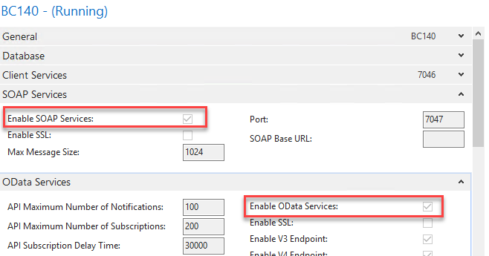
Web Services
Para poder utilizar Web Services, deben estar habilitados

Slide 5
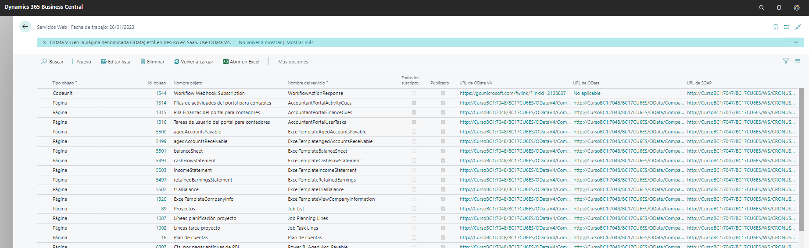
Web Services

Slide 6
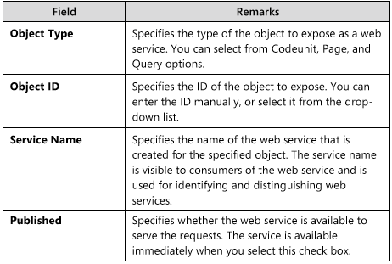
Web Services

Slide 7
Web Services SOAP
Los Web Services SOAP son creados por los siguientes tipos de objetos:
Páginas
Codeunits

Slide 8
Web Services SOAP
Para acceder a todos los Servicios SOAP publicados en una instancia:
http://<Server>:<Port>/<ServerInstance>/WS/<CompanyName>/services
*<CompanyName> es opcional

Slide 9
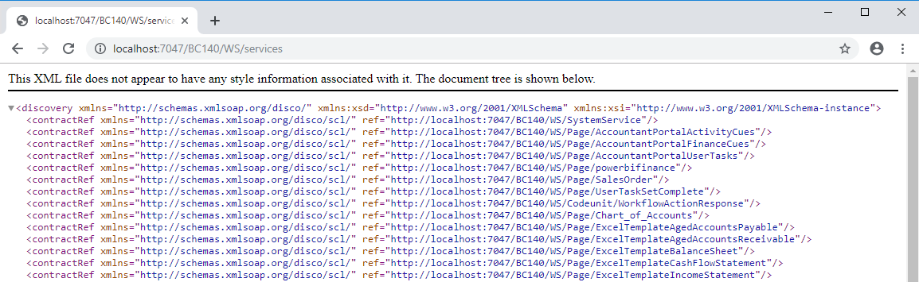
Web Services SOAP

Slide 10
Web Services SOAP
Para acceder a la definición de un Servicio SOAP concreto:
http://<Server>:<Port>/<ServerInstance>/WS/<ObjectType>/<ServiceName>

Slide 11
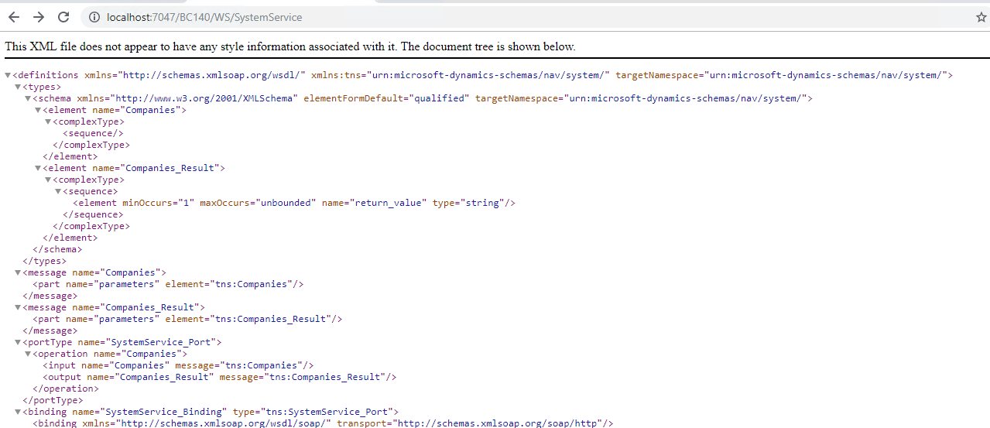
Web Services SOAP

Slide 12
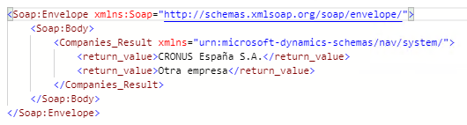
Web Services SOAP

Slide 13
Web Services SOAP - Codeunits
Las funciones globales de la codeunit son los métodos que se exponen en el Web Service

Slide 14
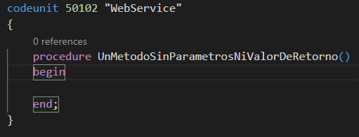
Web Services SOAP - Codeunits
Crea una codeunit WebService con una función

Slide 15
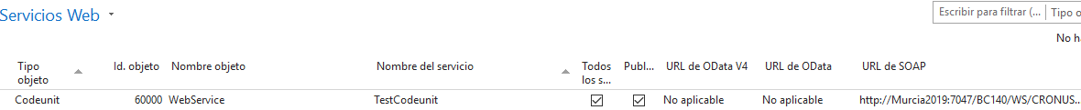
Web Services SOAP - Codeunits
Publica la codeunit como Web Service

Slide 16
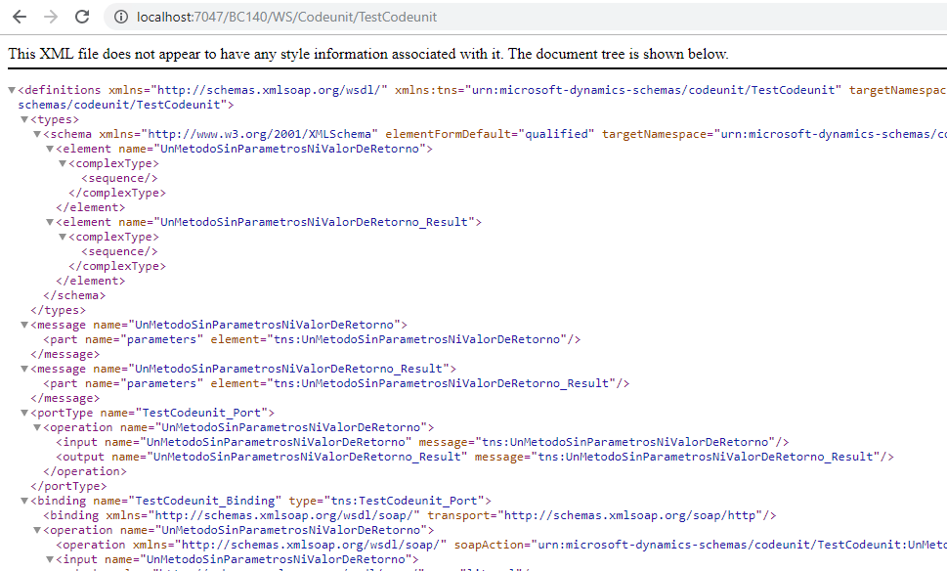
Web Services SOAP - Codeunits

Slide 17


Web Services SOAP - Codeunits

Slide 18
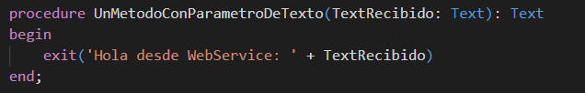
Web Services SOAP - Codeunits
Crea la siguiente función

Slide 19
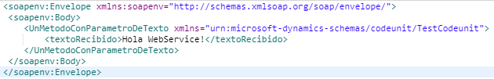
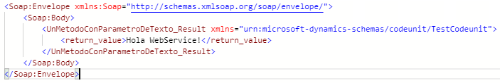
Web Services SOAP - Codeunits

Slide 20
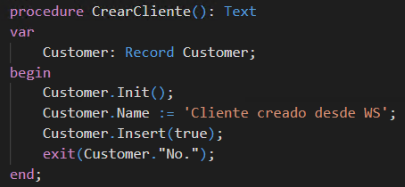
Web Services SOAP - Codeunits
Crea la siguiente función

Slide 21

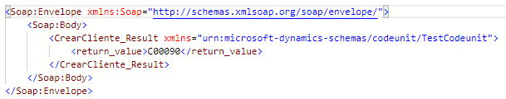
Web Services SOAP - Codeunits

Slide 22
Web Services SOAP - Codeunits
Haz que la función CrearCliente reciba los siguientes parámetros y los utilice en la creación del cliente:
Nombre
Dirección
Teléfono
Límite de Crédito

Slide 23
Web Services SOAP - Codeunits
Haz una llamada a CrearCliente utilizando letras en el Teléfono

Slide 24
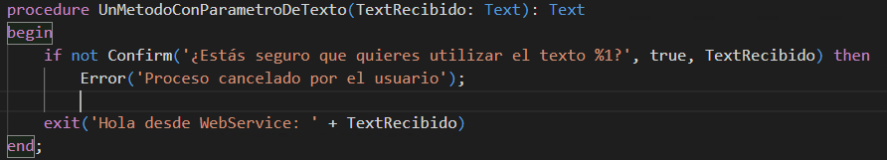
Web Services SOAP - Codeunits
Modifica la función UnMetodoConParametroDeTexto para pedir confirmación al usuario

Slide 25
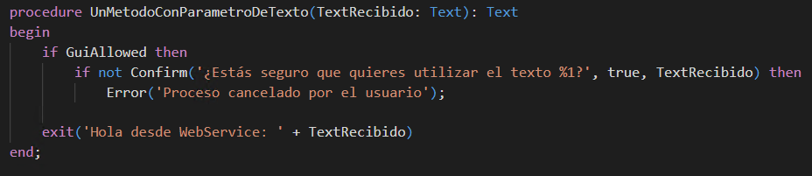
Web Services SOAP - Codeunits
Utiliza la función GUIALLOWED para no interactuar con el usuario cuando no hay GUI

Slide 26

Web Services SOAP - Codeunits
Crea una función ImportVehicle que utilice el XMLPort Import Vehicle como parámetro

Slide 27
Web Services SOAP - Codeunits
Cambia las siguientes propiedades globales en el XMLPort
UseDefaultNamespace: Yes
DefaultNamespace: urn:microsoft-dynamics-nav/xmlports/ImportVehicle

Slide 28
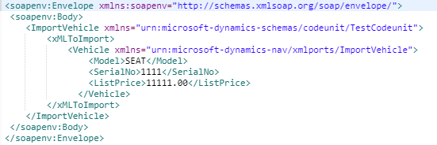
Web Services SOAP - Codeunits

Slide 29
Web Services SOAP - Páginas
Tienen los siguientes métodos:
Create
CreateMultiple
Delete
Delete_part
GetRecIdFromKey
IsUpdated
Read
ReadByRecId
ReadMultiple
Update
UpdateMultiple
https://docs.microsoft.com/en-us/dynamics-nav/basic-page-operations

Slide 30
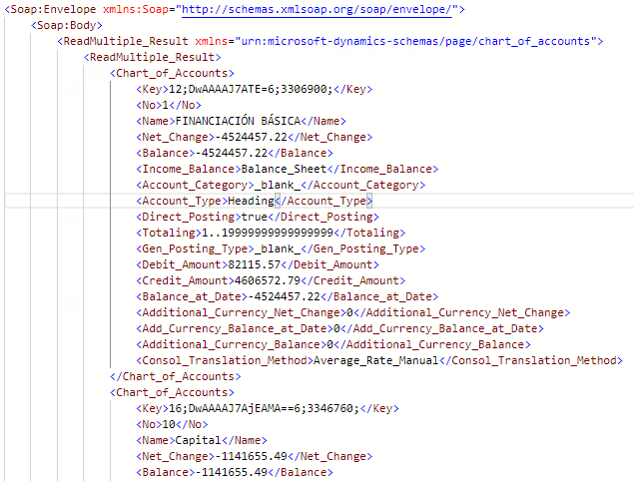
Web Services SOAP - Páginas

Slide 31
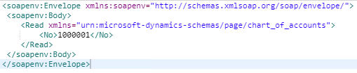
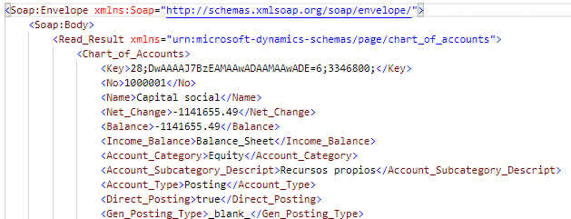
Web Services SOAP - Páginas

Slide 32
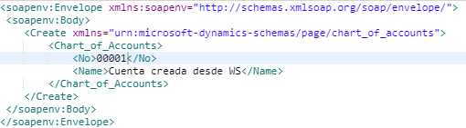
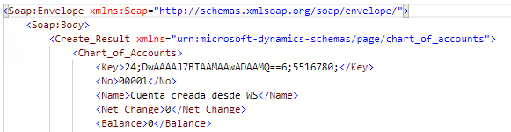
Web Services SOAP - Páginas

Slide 33
Web Services OData
Los Web Services SOAP son creados por los siguientes tipos de objetos:
Páginas
Queries

Slide 34
Web Services OData
http://<Server>:<Port>/<ServerInstance>/OData/$metadata
http://<Server>:<Port>/<ServerInstance>/OData/<web service>
http://<Server>:<Port>/<ServerInstance>/OData/<web service>?$format=json

